Slide 1
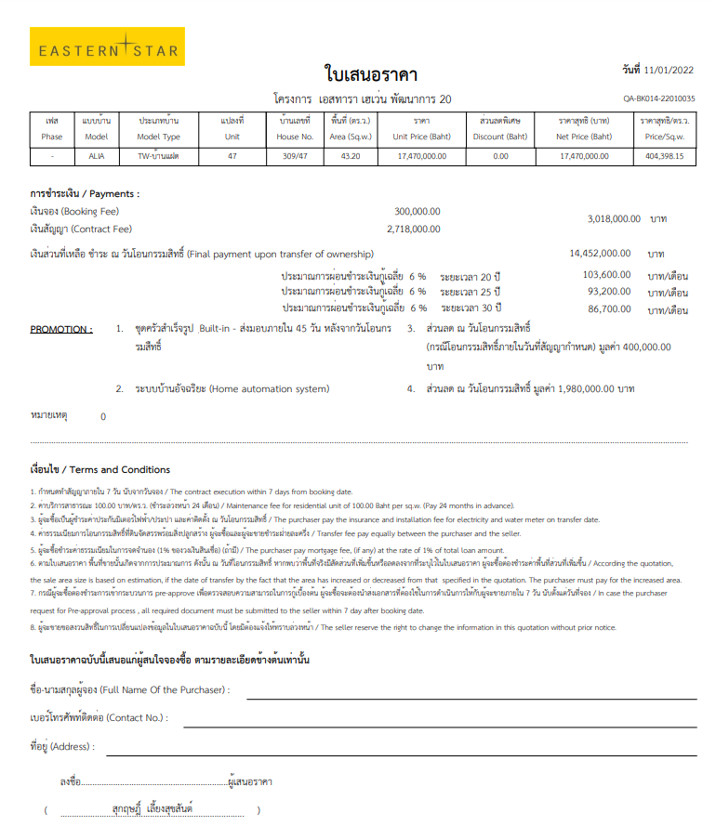
Quotation
ให้สามารถใส่ส่วนลด ณ วันจองแล้วคำนวนราคาสุทธิออกมาได้เลย
ลบข้อมูลเกี่ยวกับการผ่อนชำระออก
มีเลข 0 ปรากฏขึ้นมา ทั้งที่ไม่ได้กรอกอะไรเพิ่มเติม

Slide 2
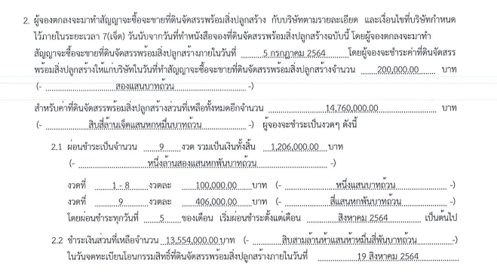
Reservation
เงินทำสัญญา 20% จาก net หักเงินจองออกแล้ว
เงินโอน 20% จาก net หักเงินจองออกแล้ว
เงินดาวน์ตัดออก
เงินโอน 80% จาก net
สามารถปริ้นได้ทั้ง TH/EN

Slide 3
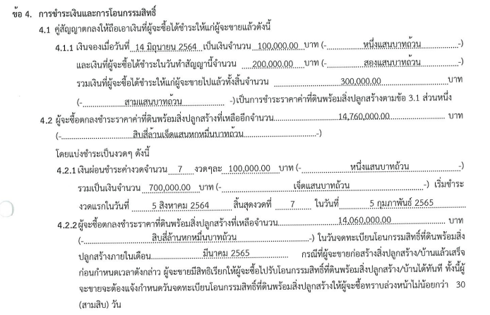
SPA
เงินจอง 300,000 บาท ทุกแปลง
เงินทำสัญญา 20% จาก net หักเงินจองออกแล้ว
เงินโอน 80% จาก net
เงินดาวน์ตัดออก
แก้เป็น 4.2.1
สามารถปริ้นได้ทั้ง TH/EN

Slide 4
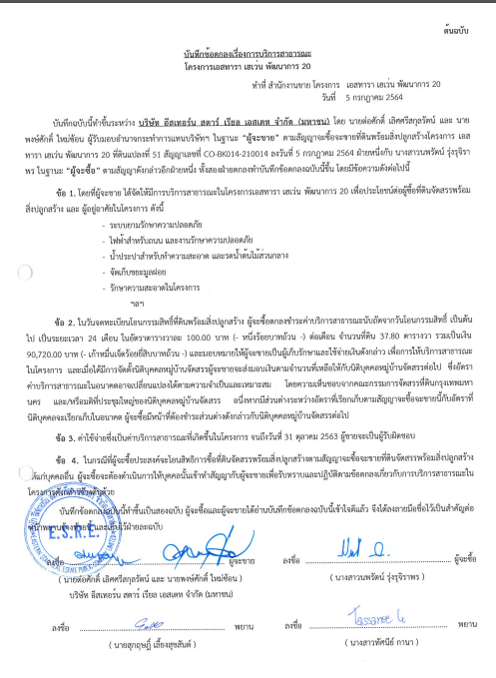
Appendix common area
สามารถปริ้นได้ทั้ง TH/EN

Slide 5
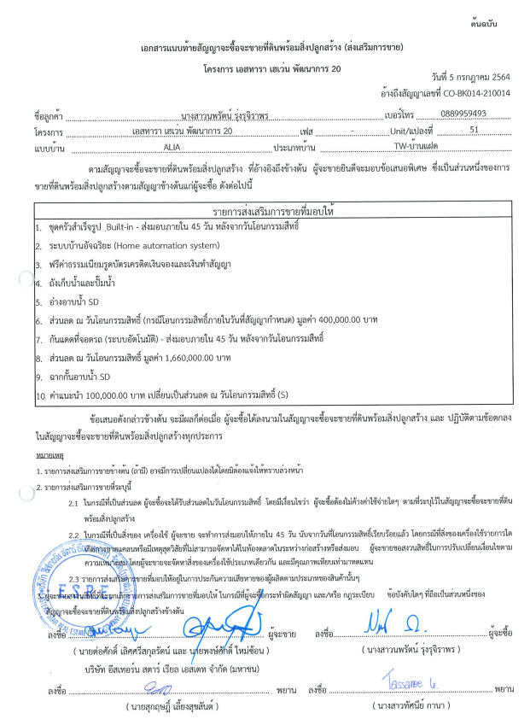
Appendix promotion
สามารถปริ้นได้ทั้ง TH/EN

